Slide 1
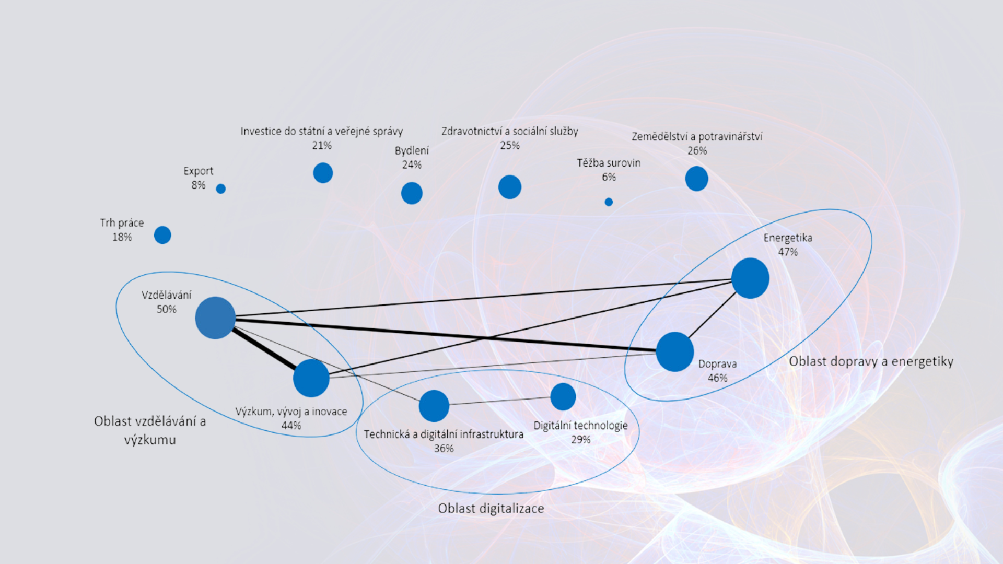
Priority strategických investic: schématické zobrazení
Čím jsou si body v mapě blíže, tím více spolu interagují s ohledem na společnou důležitost pro jednotlivé firmy.

Slide 2
Oblasti ovlivňující podnikání a investice
Problémy | Total | 0 – 10 zaměstnanců | 11 – 50 zaměstnanců | 50 – 250 zaměstnanců | 250+ zaměstnanců
Nejrizikovější | Trh práce | Investice do státní a veřejné správy | Trh práce | Trh práce | Trh práce
2. Nejrizikovější | Energetika | Energetika | Investice do státní a veřejné správy | Energetika | Energetika
3. Nejrizikovější | Investice do státní a veřejné správy | Trh práce | Vzdělávání | Investice do státní a veřejné správy | Vzdělávání
4. Nejrizikovější | Vzdělávání | Vzdělávání | Energetika | Vzdělávání | Investice do státní a veřejné správy
5. Nejrizikovější | Technická a digitální infrastruktura | Technická a digitální infrastruktura | Technická a digitální infrastruktura | Doprava | Technická a digitální infrastruktura

Slide 3
8 PRIORIT PRO ČESKOU REPUBLIKU
DATOVÁ INFRASTRUKTURA
DOPRAVNÍ INFRASTRUKTURA
ENERGETIKA
EFEKTIVNÍ STÁT
VÝZKUM VÝVOJ INOVACE
DOSTUPNÉ BYDLENÍ
TRH PRÁCE
VZDĚLÁVÁNÍ

